Slide 1
Ergebnisse aus dem Projekt KEFSTRAT: „Entwicklung von nachhaltigen Maßnahmen zur Bekämpfung der Kirschessigfliege im österreichischen Obst- und Weinbau“
Monika Riedle-Bauer¹,, Michael Krutzler^{1,2}, Mathias Matheis¹, Monika Madercic^{1,} Günter Brader²
1 Höhere Bundeslehranstalt und Bundesamt für Wein- und Obstbau Klosterneuburg
2 Austrian Institute of Technology, Tulln

Slide 2
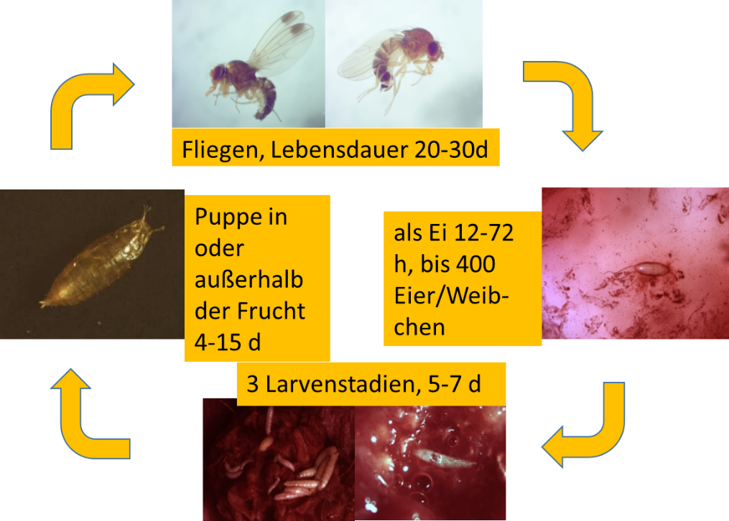
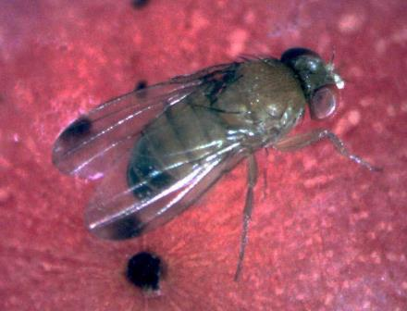
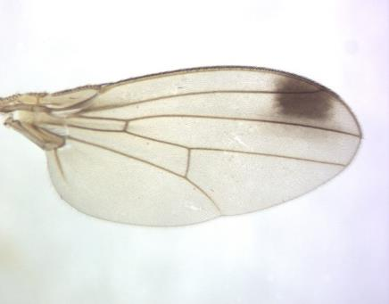
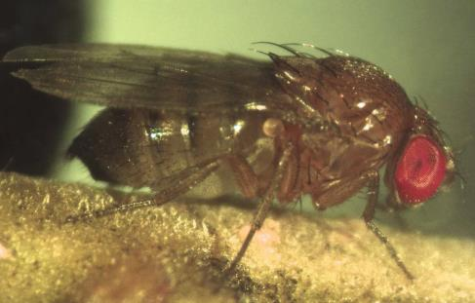
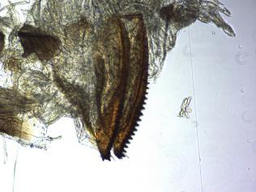
Die Kirschesssigfliege
Viele Generationen /Vegetationsperiode
Klimatische Bedingungen:
  Geeignet 18-29°C für Vermehrung
  Flug im Winter ab ca. 10°C
  Rel. Luftfeuchte über 50% ideal

Slide 3
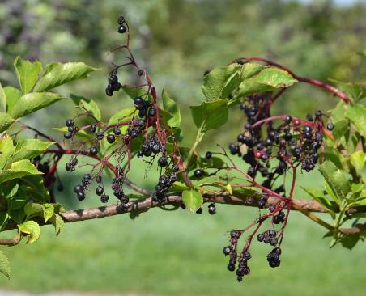
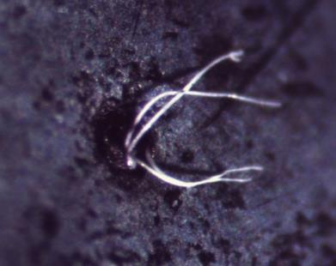
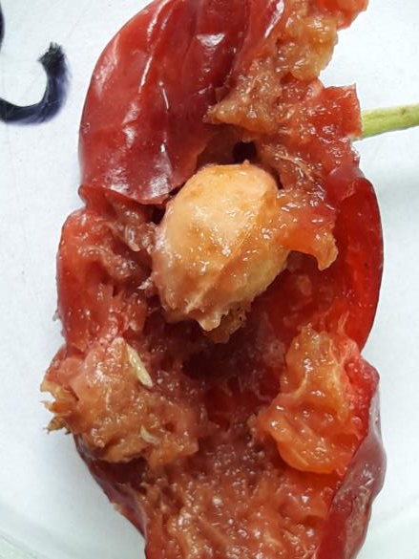
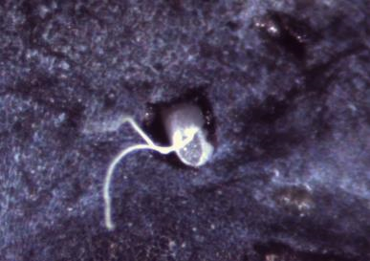
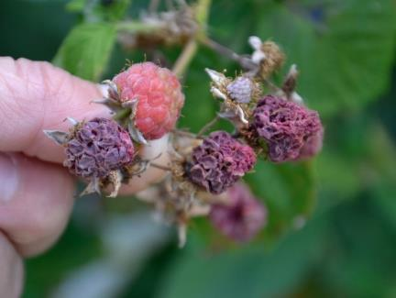
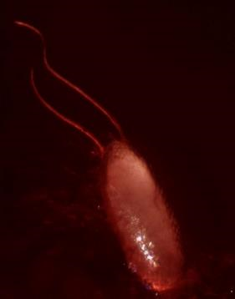
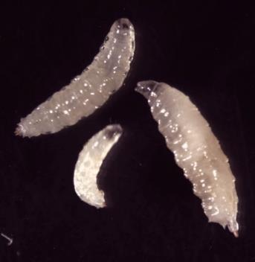
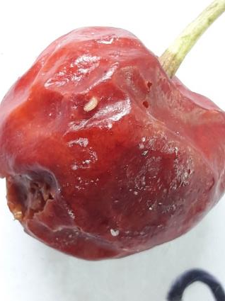
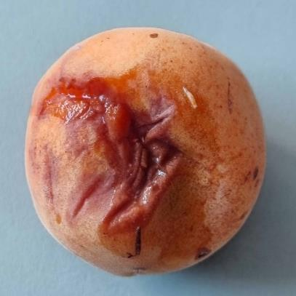
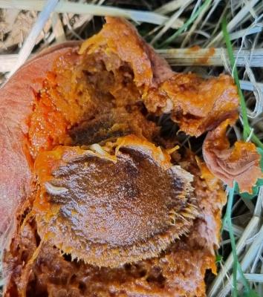
Schäden durch die Kirschessigfliege

Slide 4




KEFSTRAT: „Entwicklung von nachhaltigen Maßnahmen zur Bekämpfung der Kirschessigfliege im österreichischen Obst- und Weinbau“
2018-2022

Slide 5
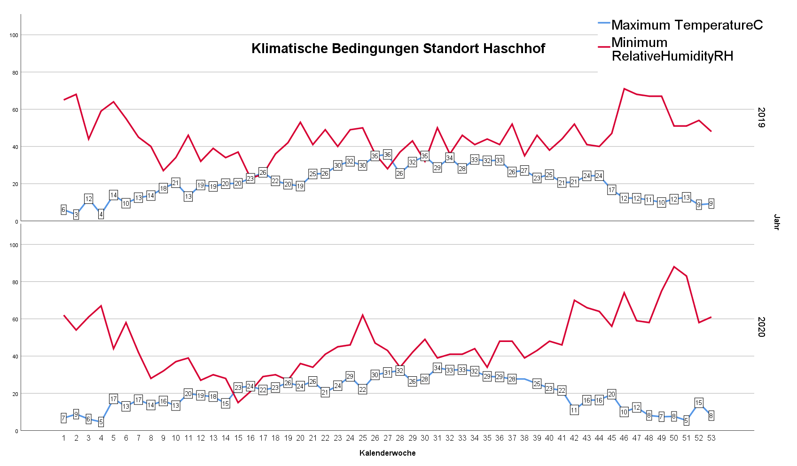
Befallsdynamik
Klosterneuburg Haschhof

Slide 6
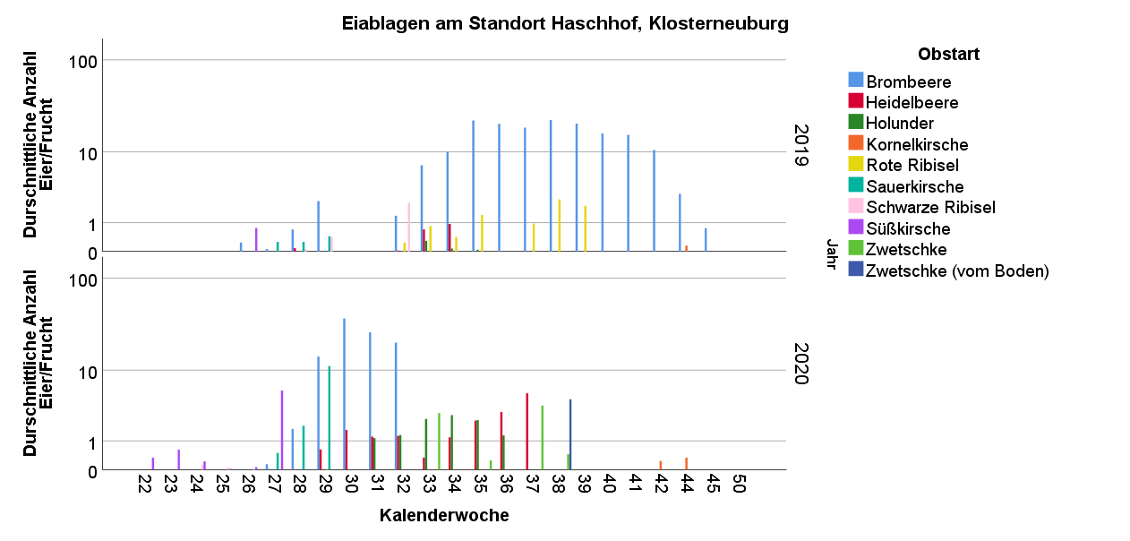
Befallsdynamik
Anstieg Fangzahlen Falle

Slide 7
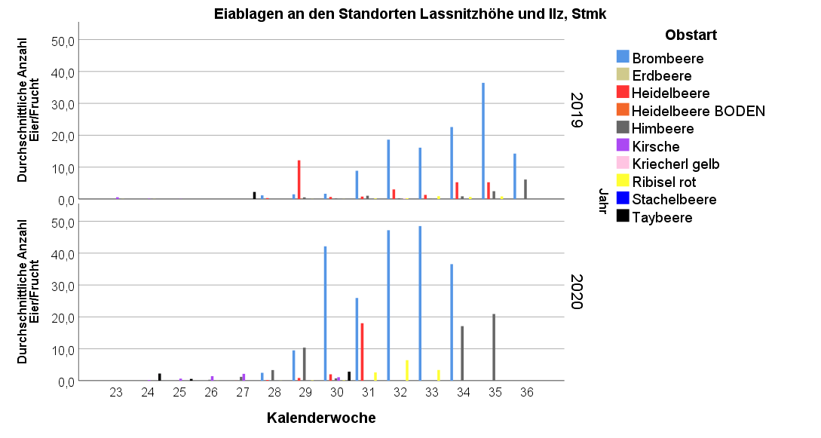
Befallsdynamik

Slide 8
Fliegenentwicklung und Befallsdynamik
Entscheidende Faktoren
  Wintertemperaturen und Frühjahresbedingungen: Temperatur, baldige Verfügbarkeit von Früchten für neue Fliegengenerationen
  Klimatische Bedingungen Wochen vor Umfärben der jeweiligen Kultur bzw. während Reife der Kultur – Populationsaufbau ja oder nein,
  Entwicklung abgelegter Eier nur bei Bedingungen unter 30°C (32°C) Maximaltemperatur und über ca. 50% LF; Schäden vorwiegend durch Entwicklung der Larven, Einstiche Eier ohne Entwicklung verkorken oft
  Wirtspflanzen in Umgebung, frühere Kulturen –Rolle Kirschen??! und Wildfrüchte

Slide 9
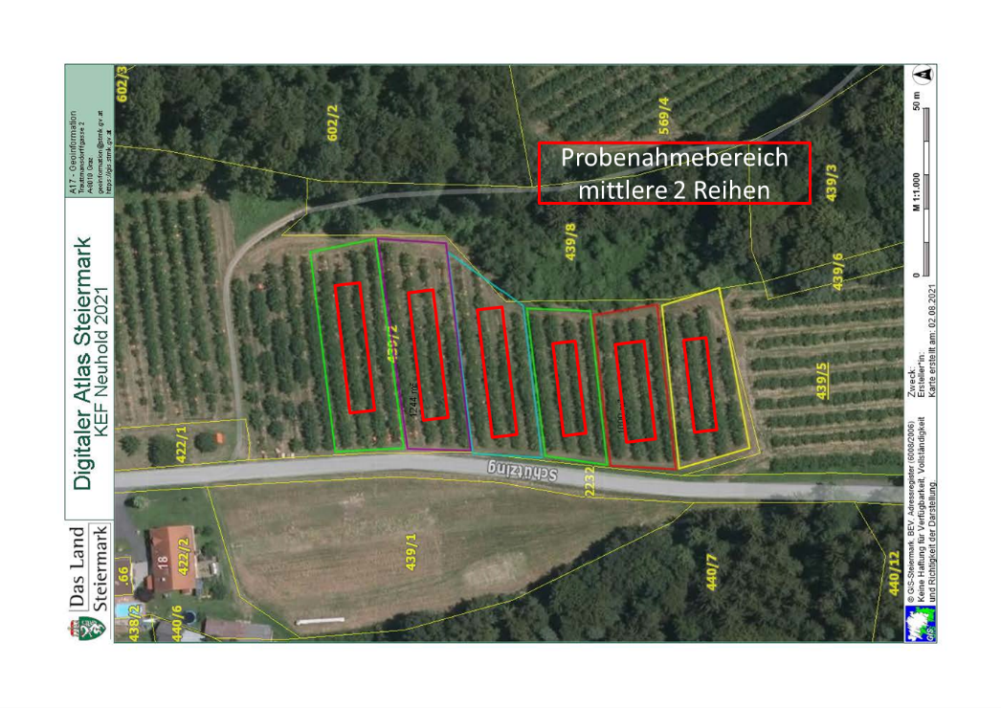
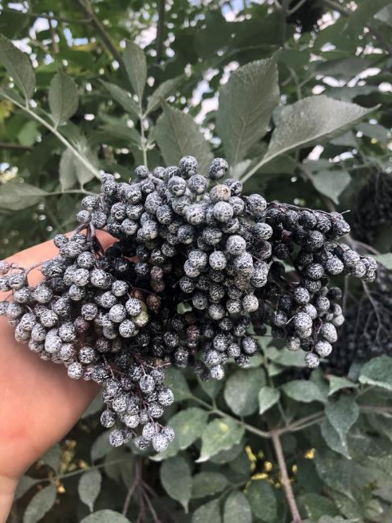
Freiland-Bekämpfungsversuche Holunder 2018-2022
1= Behandlung SilicoSec + Wetcit
2= Behandlung Surround + Designer + NuFilm
3= Keine Behandlung= Kontrolle
4= Behandlung Insektizid
5= Mica G (Muskovit Glimmer Aspanger)+Designer+NuFilm
Versuch 2022, Betrieb Neuhold, Schützing

Slide 10
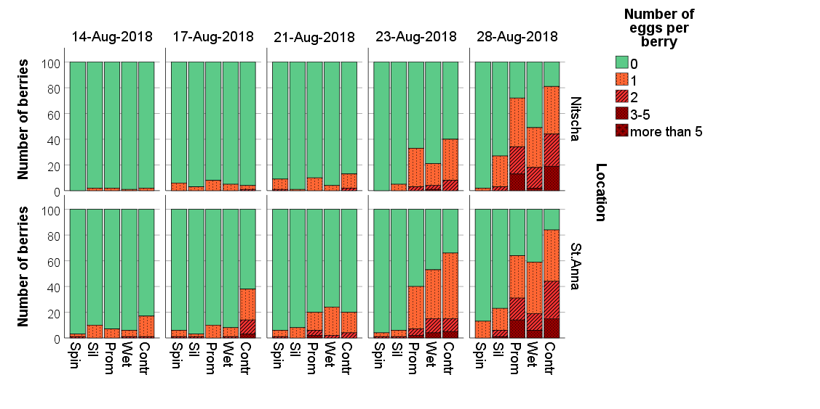
Freiland-Bekämpfungsversuche Holunder 2018-2022
Sehr lange Wirkung Spintor, v.a. auf Larven
Partikelfilme plus Netzmittel gute bis sehr gute eiablagehemmende Wirkung.
Entscheidend deckender Spritzbelag; 20-30kg/ha
in unseren Versuchen Diatomeenerde (Silicosec), Kaolin (z.B. Surround, Kwizda, Wien), Mica G (Aspanger Mineralwerke), andere vermutlich ähnlich
  Regenfestigkeit Belag nicht allzu gut
  Kombi mit Netzmittel mit Oberflächenspannung senkender Wirkung u. „anklebenden“ Netzmitteln (z.B. Designer, Nu-Film, Helioterpen)
  Im Holunder besonders zu Befalls/ Behandlungs-beginn bzw. bei geringerem Befallsdruck
  Kombination mit Insektizidbehandlung(en)
  Aktuell noch keine Registrierung, Nebenwirkung Einsatz gegen Sonnenbrand
Auswertung auf Eier und Larven 2x/Woche

Slide 11
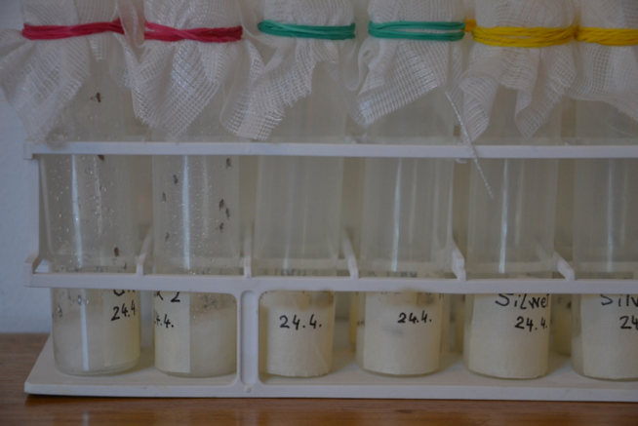
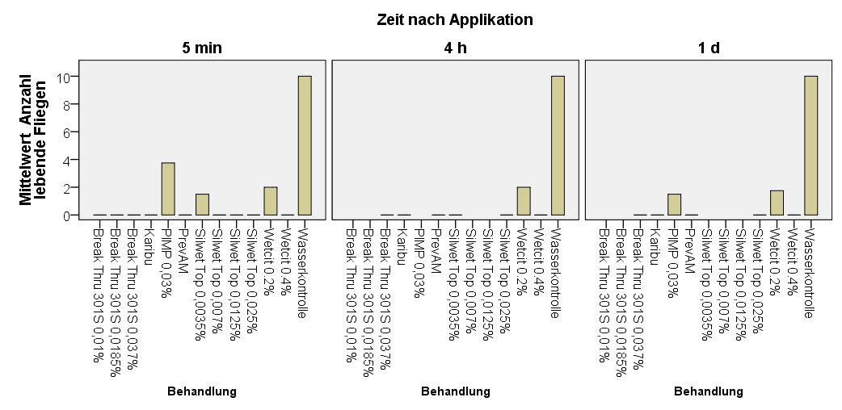
Bekämpfung: Nebenwirkung von Netzmitteln auf erwachsene Fliegen
Netzmittel mit Spreiterwirkung (z.B. Silwet Top, Break Thru, Karibu, Wetcit) töten die Fliegen, wenn diese in Kontakt mit feuchter Brühe
= Keine Aufforderung zu Solo-Einsatz von Netzmitteln, aber Nebenwirkung kann bei sonstigen Anwendungen genutzt werden

Slide 12
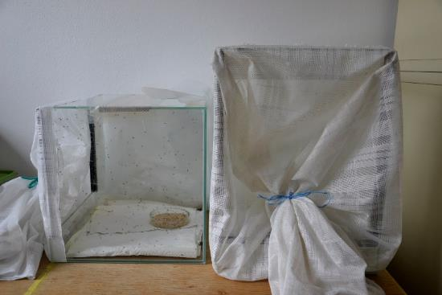
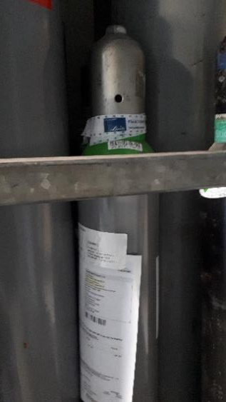
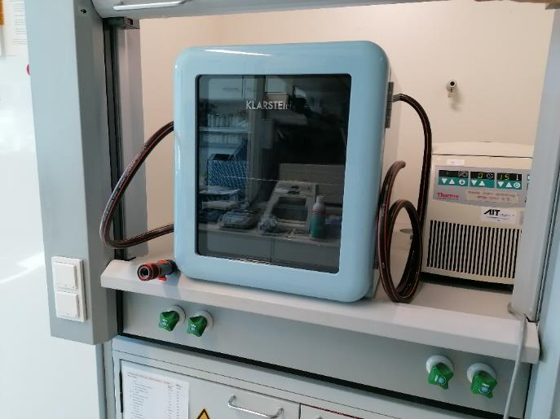
Sanierung von Früchten (Beeren am Lager) mittels rückstandsfreier Gase- Laborversuche
Können nicht rückstandsrelevante Gase
dazu genutzt werden die Entwicklung bereits abgelegter Eier am Lager zu unterdrücken?
Inlet
Versuchsfrüchte Fliegen aus Zucht zur Eiablage angeboten
Outlet
Versuch mit 16ppm NO in Stickstoff

Slide 13
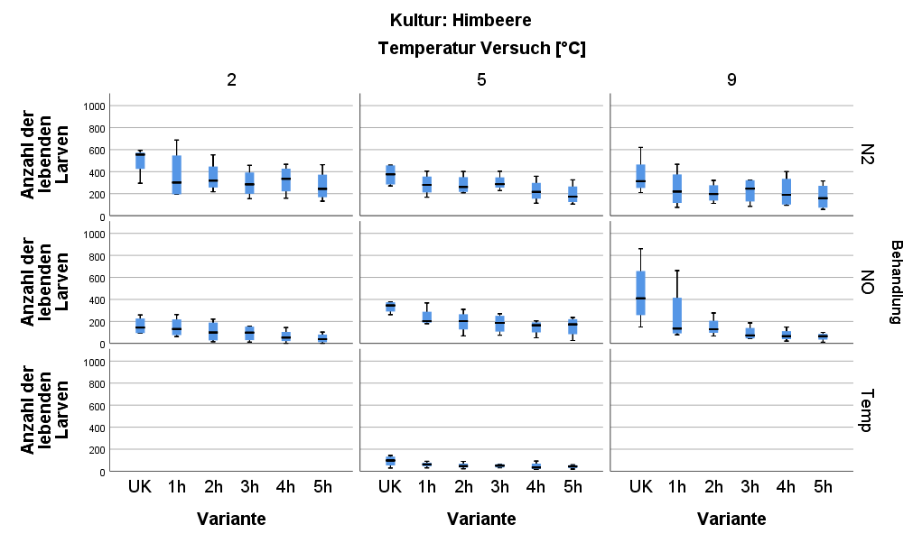
Sanierung von Früchten (Beeren am Lager) mittels rückstandsfreier Gase- Laborversuche
Behandlung von Himbeeeren und Heidelbeeren
Bei Himbeeren Effekte sowohl zwischen unterschiedlichen Temperaturen und Gasen sichtbar

Slide 14
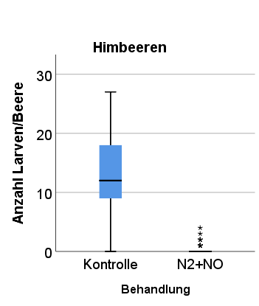
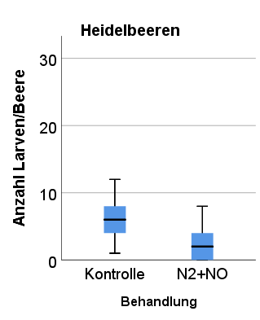
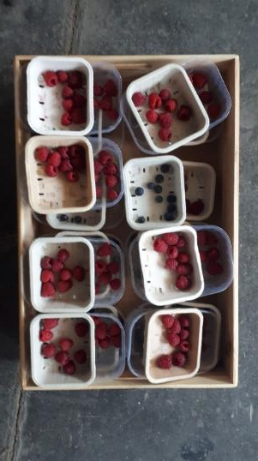
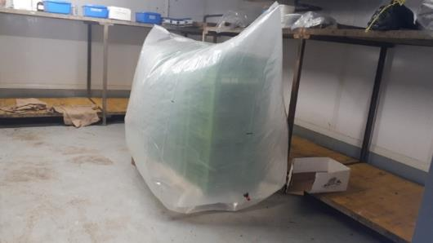
Sanierung von Früchten (Beeren am Lager) mittels rückstandsfreier Gase- Praxisversuche
Früchte randomisiert in Obstkisten verteilt.
gasdichte Folie
Evakuieren von O₂ durch Einleiten von N₂
Einleiten von NO
Schließen des Ventils und Lagerung über Nacht im Kühlraum (5°C)
Bonitur
Reduktion Larven durch Behandlung
Himbeeren 97%
Heidelbeeren 62%

Slide 15
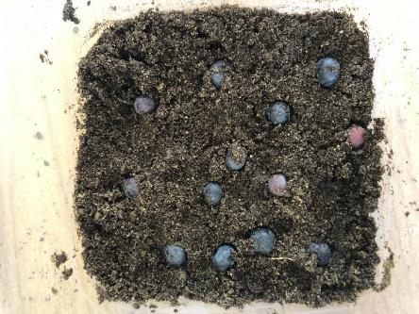
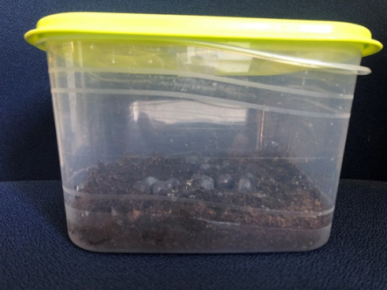
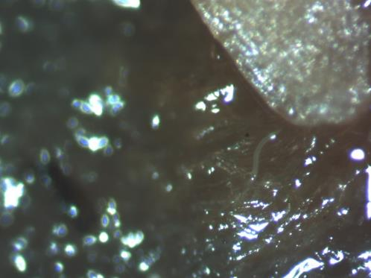
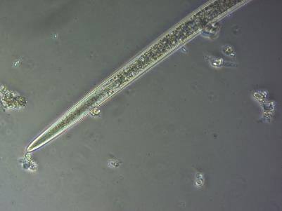
Biologische Bekämpfung mittels insektenschädlichen Nematoden- Laborversuch
Hintergrund:
sich entwickelnde Larven verlassen die Frucht und fallen überwiegend zu Boden
Kleine Beeren (Ribisel, Holunder bei Befall ab
Reduziert Applikation von insektenschädlichen Nematoden auf am Boden liegende Früchte die Schlupfrate der KEF (= Kann der Bestandesaufbau am Boden gebremst werden)?
Kommerziell erhältliche Nematodenpräparate Nemahelp, Nematop (Biohelp), Heterorhabditis bacteriophora, Steinernema feltiae

Slide 16
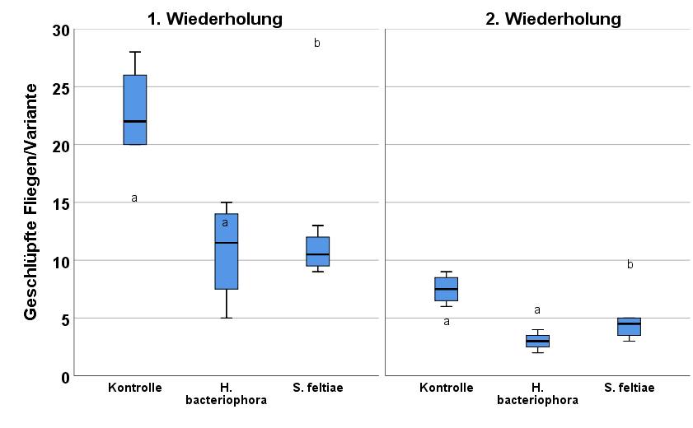
Bekämpfung mittels Nematoden Laborversuche
Ergebnis
Der Befall durch Nematoden bewirkt eine Reduzierung der geschlüpften Fliegen

Slide 17
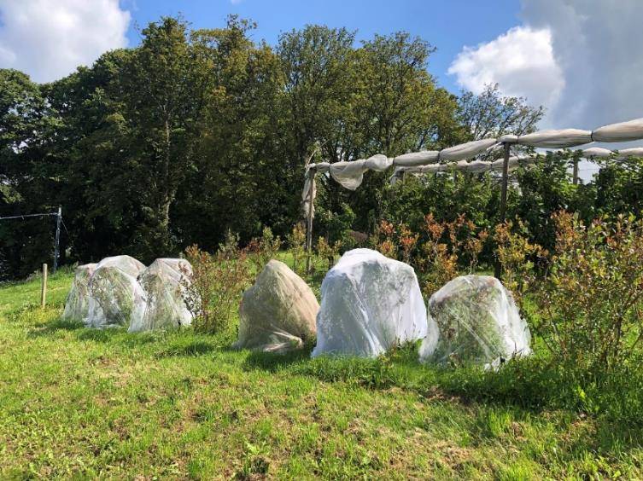
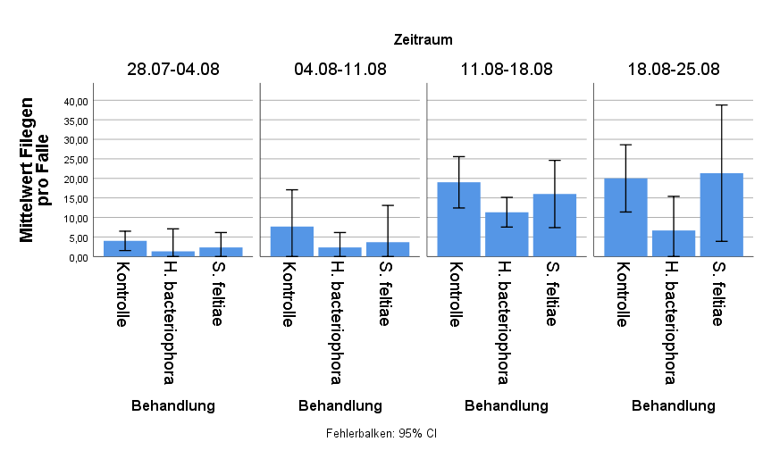
Bekämpfung mittels Nematoden-Freilandversuch
Auch Freilandeffekt beobachtet bes. für H. bacteriophora
Einsatz z.B. in Heidelbeeren überlegenswert? Weitere Versuche?

Slide 18
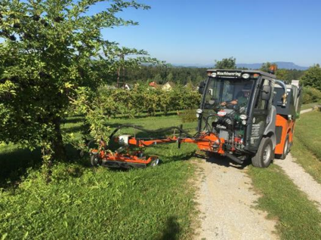
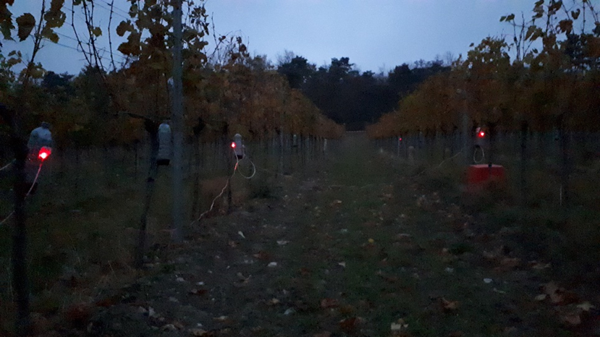
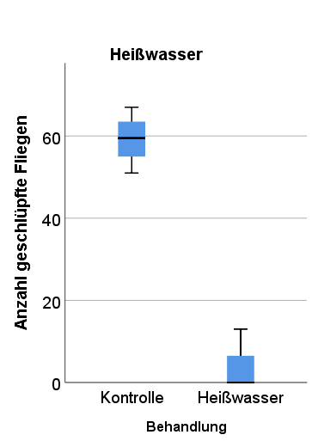
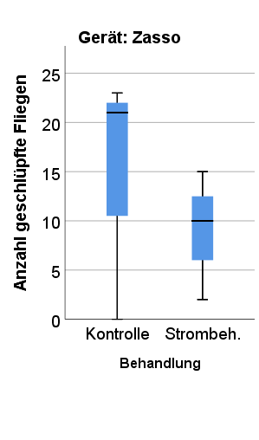
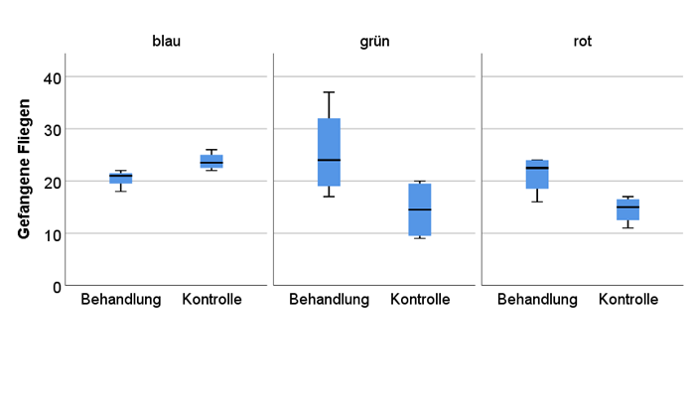
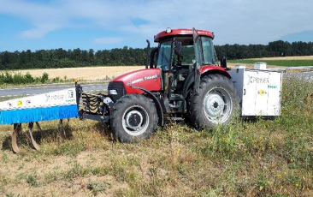
Anwendung von Hitze gegen Fliegenstadien am Boden
Attraktivität von Licht
Heißwasser, Dampf, Strom
Heißwasser und Dampf sehr wirksam; Aber: Energieaufwand, Verfügbarkeit Geräte
Rot und Grün attraktiv, blau abschreckend
Verwertbarkeit für Praxis?

Slide 19
Ergebnisse der EIP-Agri Projekts KEFSTRAT- Entwicklung von nachhaltigen Maßnahmen zur Bekämpfung der Kirschessigfliege im Ö. Obst- und Weinbau auf unserer homepage unter:
https://www.weinobst.at/service/news/bundesamt/2023/kirschessigfliege.html

Slide 20
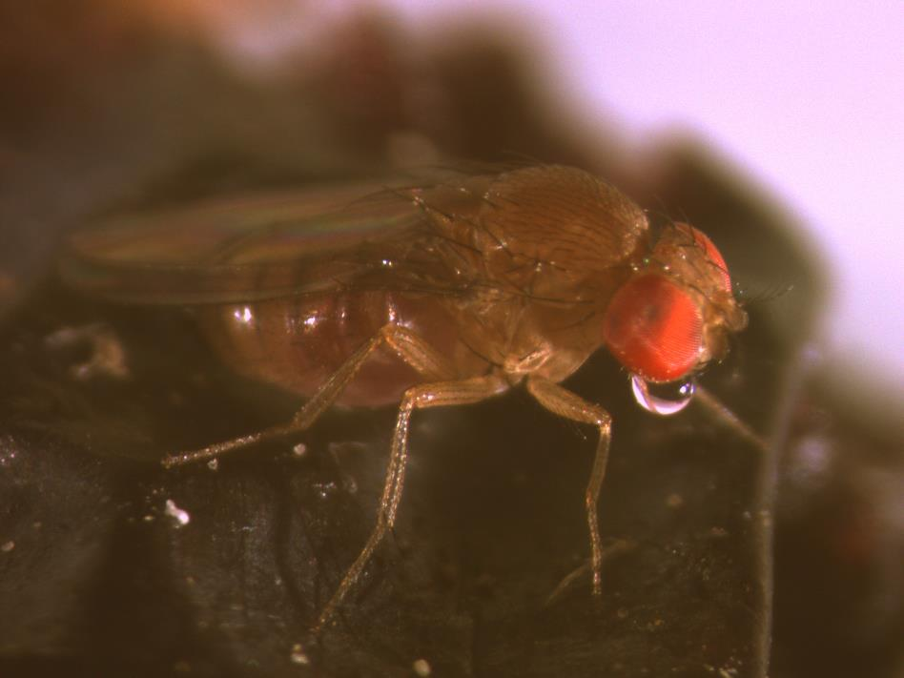
Vielen Dank für Ihre Aufmerksamkeit!

